Slide 1

ΚΕΦΑΛΑΙΟ 1.5 (σελίδες 27-31)
Προιόντα και υπηρεσίες

Slide 2
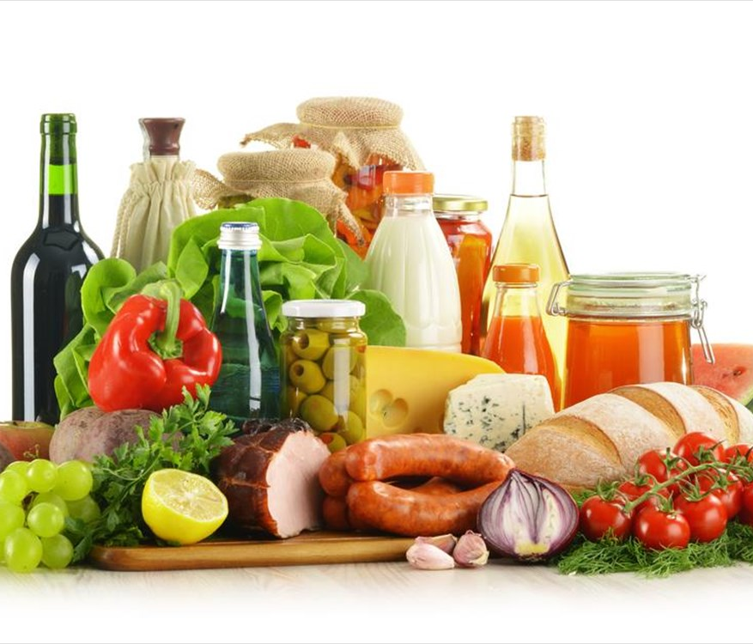
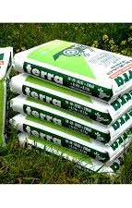
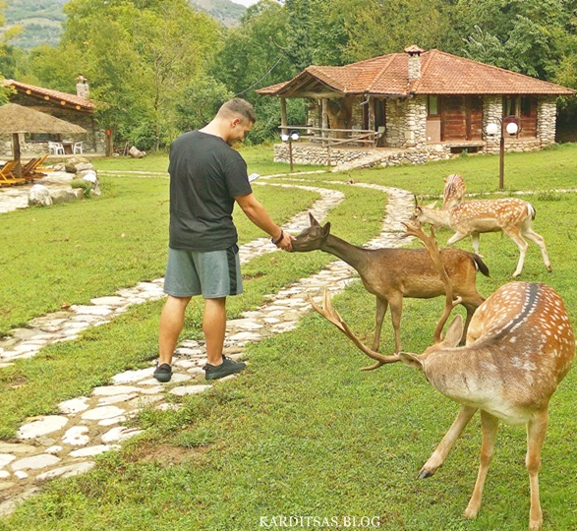
Γεωργικά προϊόντα ή εμπορεύματα
Υλικά γεωργικά προϊόντα: μπορούμε να τα “πιάσουμε”, όπως τα λιπάσματα, οι σπόροι, τα τρόφιμα
ΚΑΙ
Άϋλα γεωργικά προϊόντα
ή υπηρεσίες:
δεν μπορούμε να τα πιάσουμε, όπως μια επιχείρηση που προσφέρει αγροτουρισμό σε πελάτες

Slide 3
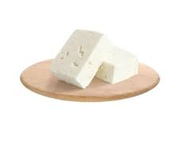
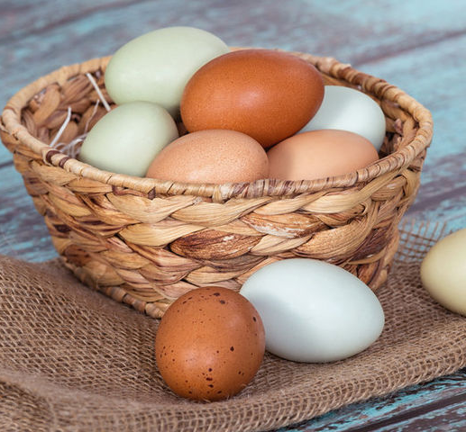
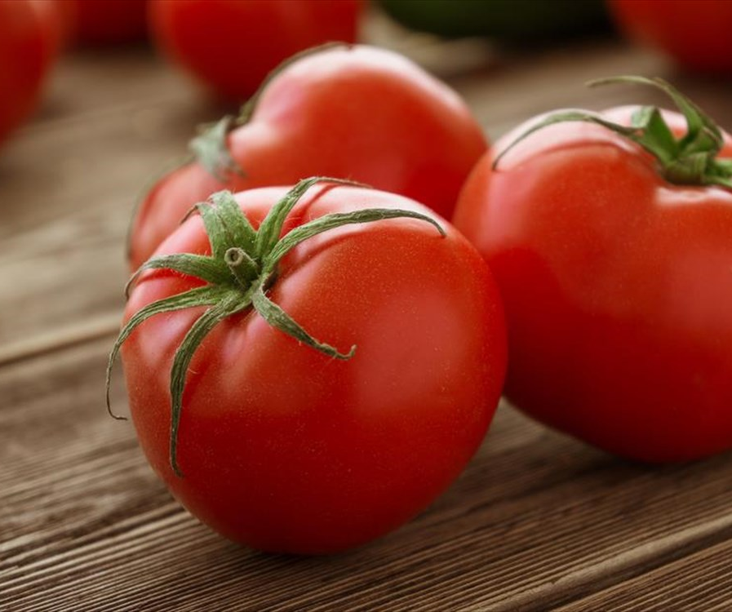
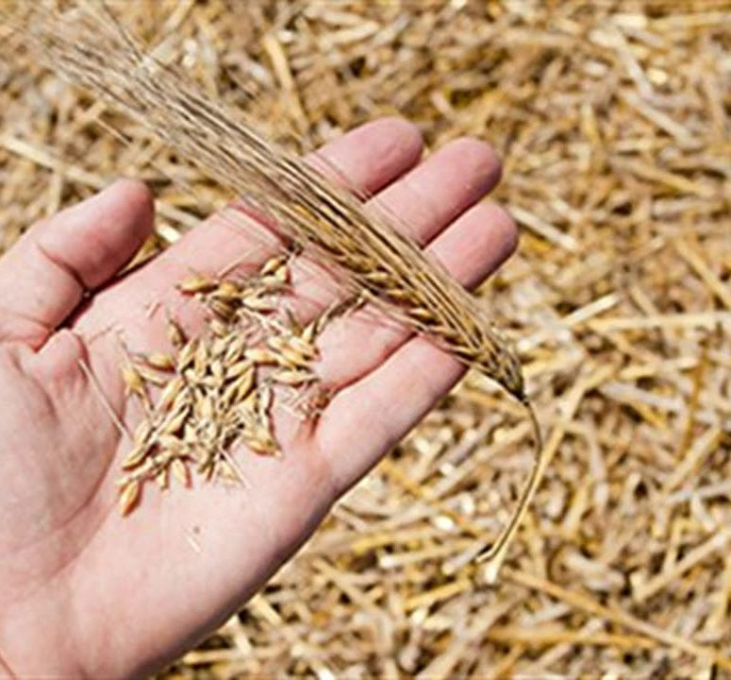
Ζωικά γεωργικά προϊόντα:
Προέρχονται από αγροτικά ζώα, ψάρια, μέλισσες (π.χ. αυγά, μέλι, γάλα)
ΚΑΙ
Φυτικά γεωργικά προϊόντα:
Προέρχονται από την καλλιέργεια της γης (φρούτα, λαχανικά, σιτηρά κ.α.)

Slide 4
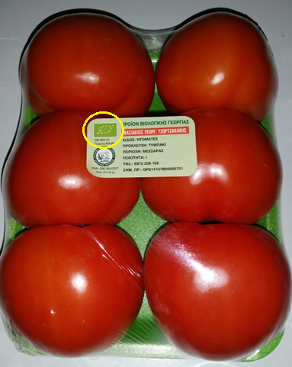

Γεωργικά προϊόντα συμβατικής γεωργίας (επιτρέπεται η χρήση φυτοφαρμάκων-λιπασμάτων)
ΚΑΙ
Γεωργικά προϊόντα βιολογικής γεωργίας (δεν επιτρέπεται η χρήση φυτοφαρμάκων-λιπασμάτων).
Όλα τα προϊόντα βιολογικής γεωργίας έχουν υποχρεωτικά στην συσκευασία αυτό το σήμα
Συσκευασία ντομάτας βιολογικής γεωργίας όπου φαίνεται το σήμα βιολογικής γεωργίας μέσα σε κίτρινο κύκλο

Slide 5

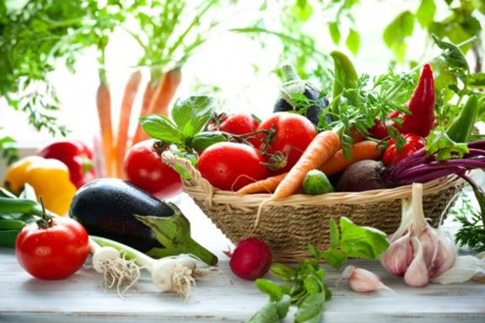

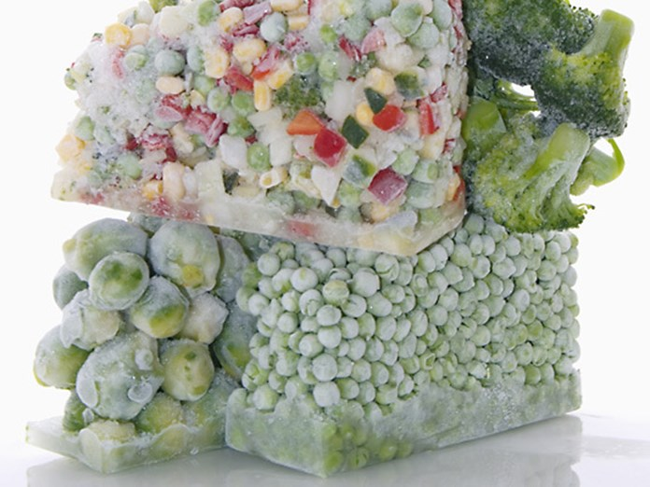
Ευπαθή γεωργικά προϊόντα
χαλάνε γρήγορα μέσα σε λίγες ημέρες ακόμα και αν συντηρηθούν σε χαμηλές θερμοκρασίες.
ΚΑΙ
Διατηρήσιμα γεωργικά προϊόντα Διατηρούνται εκτός ψυγείου για πολλές ημέρες, μήνες σε ελεγχόμενες ή όχι συνθήκες.
Φρέσκο γάλα και λαχανικά
γάλα εβαπορέ και κατεψυγμένα λαχανικά

Slide 6
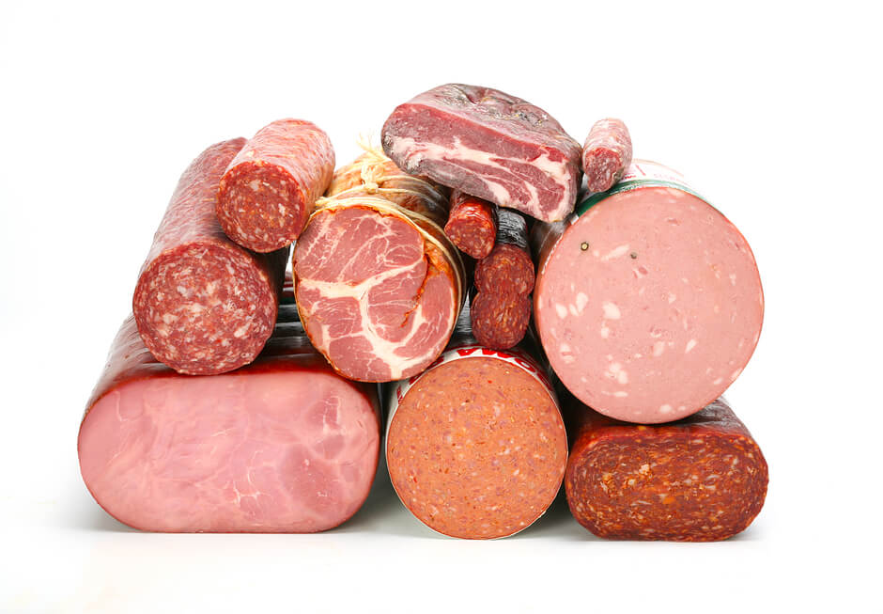
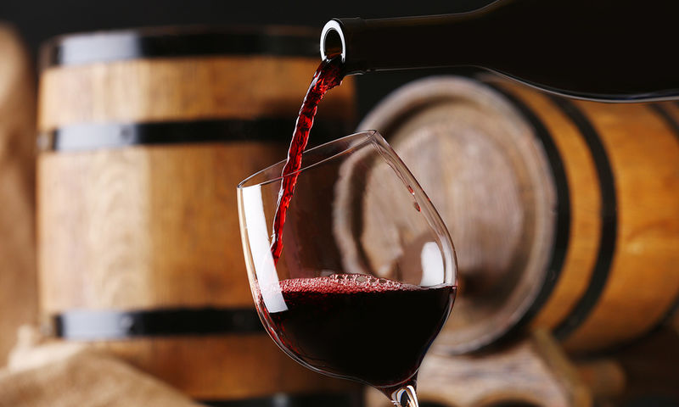
Νωπά γεωργικά προϊόντα (τα τρώμε στη φυσική τους μορφή).
Π.χ. φρούτα, λαχανικά, αυγά
ΚΑΙ
Επεξεργασμένα και
μεταποιημένα γεωργικά προϊόντα:
Π.χ. χυμοί από φρούτα
Κρασί από επεξεργασία σταφυλιών
Αλλαντικά από μεταποίηση κρέατος

Slide 7
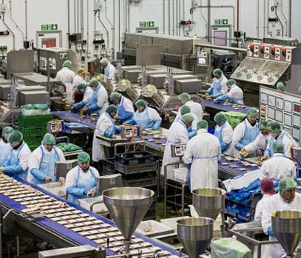
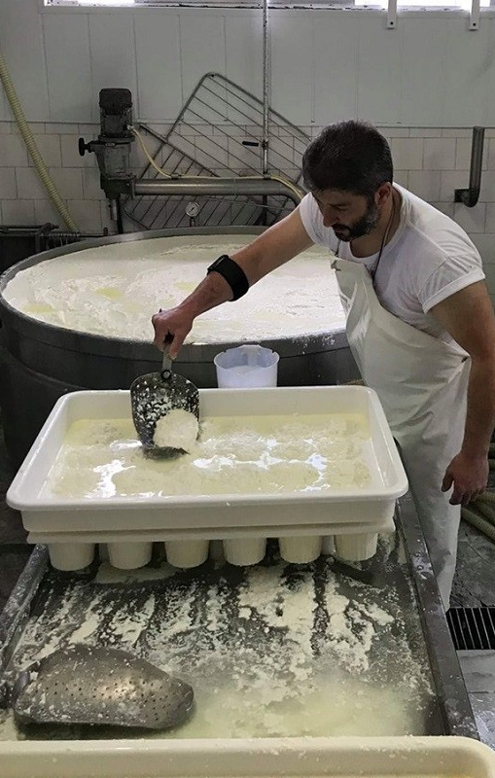

Προϊόντα βιομηχανικής παραγωγής:
Παράγονται σε μεγάλες ποσότητες από βιομηχανίες
Διακινούται στην εγχώρια ή διεθνή αγορά
Προϊόντα βιοτεχνίας:
παράγονται από μικρές βιοτεχνίες
σε μικρές ποσότητες.
Διακινούνται σε τοπική και εγχώρια αγορά
Προϊόντα οικοτεχνίας:
παράγονται από νοικοκυριά ή γυναικείους συνεταιρισμούς
για ιδιοκατανάλωση ή διακίνηση στη τοπική αγορά

Slide 8
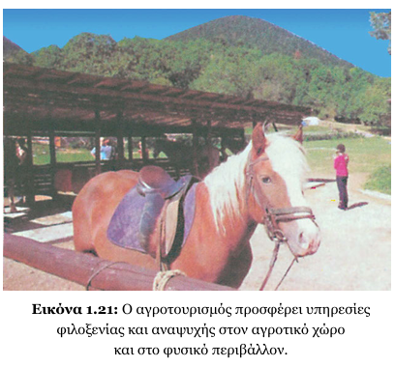
Οφέλη αγροτουρισμού
Ο αγροτουρισμός προσφέρει υπηρεσίες φιλοξενίας και αναψυχής στο αγροτικό περιβάλλον
Αξιοποιεί τους τοπικούς, φυσικούς, πολιτιστικούς, ανθρώπινους πόρους
Προσφέρει συμπληρωματικό εισόδημα

